Slide 1
«Создание успешных уроков
в Московской электронной школе»
Зайцева Нина Михайловна
ментор команды в эдьютоне «Командная работа в МЭШ», грантополучатель за вклад в развитие проекта «Московская электронная школа», победитель Третьего Всероссийского конкурса «iУчитель!», победитель Всероссийского конкурса «Открытое образование в открытой среде», победитель Фестиваля методических идей «Учим и учимся в МЭШ», автор-разработчик интерактивных уроков для проекта «Российская электронная школа», учитель начальных классов ГБОУ г. Москвы «Школа имени В.В. Маяковского»,
учитель высшей категории
Лось Маргарита Геннадьевна
победитель Фестиваля методических идей «Учим и учимся в Московской электронной школе», автор-разработчик интерактивных уроков для проекта «Московская электронная школа», автор учебных пособий издательства «Интеллект-Центр»,
учитель начальных классов ГБОУ г. Москвы «Школа имени В.В. Маяковского», учитель высшей категории

Slide 2

Проект для учителей, детей и родителей, направленный на создание высокотехнологичной образовательной среды в школах города Москвы.
Главная цель проекта — максимально эффективное использование современной информационно – технологичной инфраструктуры для улучшения качества школьного образования.
Около 39 тыс. интерактивных сценариев уроков
Более 700 тыс. атомарных элементов
Более 34 000 тестов с тестовыми заданиями
Около 200 книг художественной литературы
Более 1500 электронных учебных пособий и учебников
Более 80 тыс. образовательных приложений

Slide 3
23 ноября 2017 года проект «Московская электронная школа» получила главную награду в номинации «Наука и образование» за главную интернет-награду страны - Премии Рунета.
В 2018 году на образовательном саммите HundrED в Финляндии г. Хельсинки проект «МЭШ» был включен в список 100 главных образовательных проектов мира.
А в 2019 году «Московская электронная школа» стала победителем Всероссийского конкурса лучших практик и инициатив социально-экономического развития субъектов России.

Slide 4
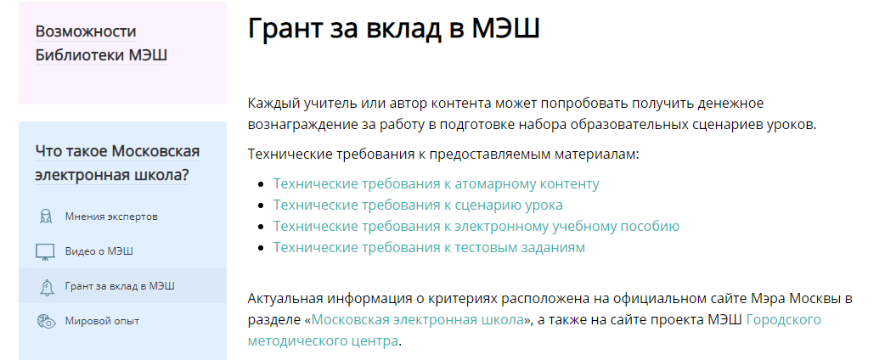
Постановление Правительства Москвы от 8 ноября 2017 №844-ПП
«О грантах за вклад в развитие проекта
«Московская электронная школа»
(с изменениями на 2 июля 2019 года)
Официальный сайт Мэра Москвы https://www.mos.ru/authority/documents/doc/37334220/
https://uchebnik.mos.ru/help/stats/whatismes/competition

Slide 5
Аттестация
Решение ГАК от 28.03.2018
«Об утверждении упрощённых алгоритмов аттестации для педагогов, добившихся высоких образовательных результатов»
Получающим Городскую надбавку за активное участие в МЭШ два и более месяца и имеющим отмодерированные и размещенные уроки в библиотеке материалов (https://uchebnik.mos.ru/) МЭШ двух и более уроков в межаттестационный период.
Департамент образования города Москвы https://lyc1571sz.mskobr.ru/files/%D0%A0%D0%95%D0%A8%D0%95%D0%9D%D0%98%D0%95%20%D0%93%D0%90%D0%9A%20%D0%BE%D1%82%2028.03.2018.pdf

Slide 6
Распоряжение Департамента образования и науки города Москвы
Технические требования к материалам МЭШ
Сценарий урока содержит не менее 6 этапов
Общая длительность урока – не менее 40 минут
(30 минут для начальной школы)
Для каждого этапа сценария урока указаны название и длительность
Каждый слайд в каждом сценарии урока заполнен материалом
Видео и аудио файлы не размещаются на слайдах для устройства ученика
Размер шрифта в текстовых фрагментах – не менее 22 пт
http://mes.mosedu.ru/?mes_lib=stsenarij-uroka

Slide 7
Распоряжение Департамента образования и науки города Москвы
Технические требования к материалам МЭШ
Корректно отображаются специальные символы (верхний и нижний индекс, математические знаки и др.) в текстовых фрагментах, текстовых заданиях
Цвета шрифта и фона сочетаются и достаточно контрастны
Фон интерактивных текстовых блоков прозрачный, если это не нарушает условия контрастности

Slide 8
Распоряжение Департамента образования и науки города Москвы
Технические требования к материалам МЭШ
Уровень образования выбран корректно
КЭС выбран корректно
Вид контента выбран корректно
Дано описание, указаны ключевые слова
Содержание соответствует требованиям ФГОС и результатам обучения, соответствует возрастным особенностям обучающихся
Предоставлено разнообразие и чередование видов деятельности в соответствии с СанПиН
(не менее 5 видов деятельности

Slide 9
Распоряжение Департамента образования и науки города Москвы
Методические требования к материалам МЭШ
Наличие в сценарии видео или аудио материала
Наличие в сценарии текстового материала
Наличие в сценарии не менее одного задания, аналогичного формату международных и национальных исследований образования
Наличие в сценарии текстовых заданий
Наличие в сценарии не менее одного задания аналогичного формату ГИА, ВПР

Slide 10
Распоряжение Департамента образования и науки города Москвы
Методические требования к материалам МЭШ
Наличие в сценарии задания, связанного с регионом проживания обучающихся
Наличие в сценарии заданий, связанных с представленными элементами контента (изображение, видео, аудио)
Наличие в сценарии заданий, обеспечивающих применение полученных знаний в практической деятельности

Slide 11
Распоряжение Департамента образования и науки города Москвы
Методические требования к материалам МЭШ
Наличие в сценарии заданий, позволяющих организовать групповую деятельность учащихся и коммуникацию
Наличие в сценарии заданий на самопроверку после каждого содержательного блока
Наличие в сценарии не менее одного задания междисциплинарного характера (по возможности)

Slide 12
Распоряжение Департамента образования и науки города Москвы
Методические требования к материалам МЭШ
В содержании отсутствуют фактические и логические ошибки
Содержание материала не противоречит положениям Федерального закона от 29.12.10 №436-ФЗ «О защите детей от информации, причиняющей вред их здоровью и развитию» (отсутствие информации, побуждающей детей к совершению действий, представляющих угрозу их жизни или здоровью)
Содержание способствует толерантному отношению к представителям различных религиозных, эстетических и культурных групп, не препятствует межнациональному и межконфессиональному диалогу
http://mes.mosedu.ru/?mes_lib=stsenarij-uroka

Slide 13
Распоряжение Департамента образования и науки города Москвы
Методические требования к материалам МЭШ
Содержание доступно и понятно обучающимся независимо от пола, национальности и места проживания
Содержание не противоречит основам современных научных знаний
В содержании отражен междисциплинарный подход
Изложение материала характеризуется логикой и последовательностью
В сценарии раскрыты все запланированные элементы содержания
http://mes.mosedu.ru/?mes_lib=stsenarij-uroka

Slide 14
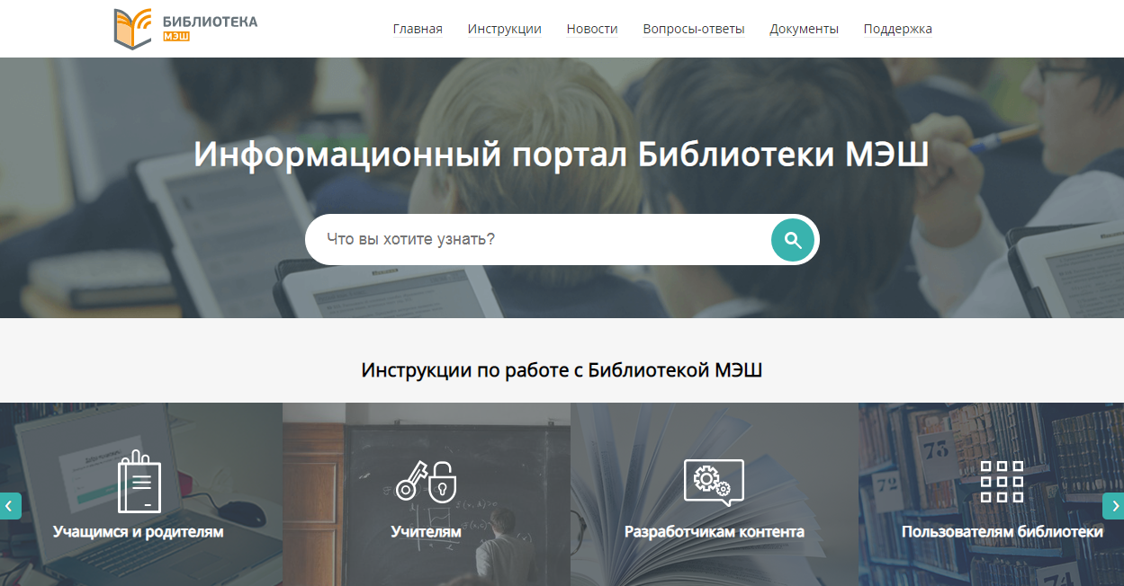
https://uchebnik.mos.ru/help/

Slide 15
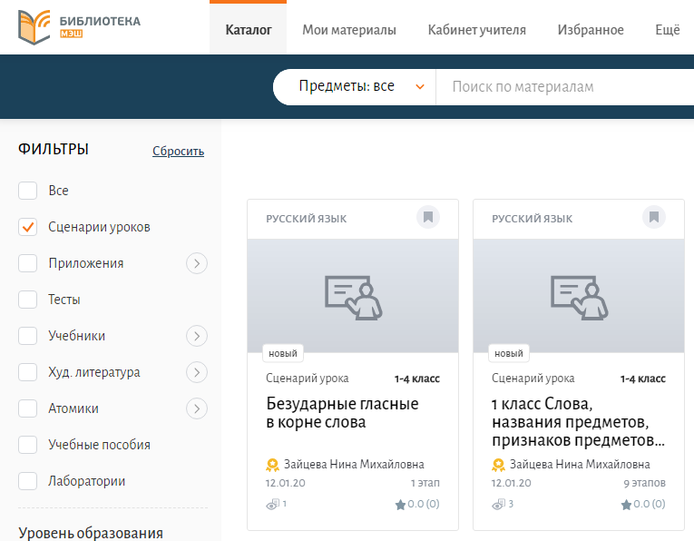
Библиотека МЭШ содержит атомики, а также сценарии уроков, учебные пособия, электронные учебники, образовательные приложения и другие вспомогательные материалы.
Атомики — это авторский контент по отдельным темам: аудиозаписи, видеоролики, изображения.
Сформировывая образовательные материалы в Библиотеке МЭШ учитель может создавать или загружать разные материалы в библиотеку от самого простого обычного до сложного электронного учебного пособия.

Slide 16
Элементы сценария МЭШ для организации работы детей
Интерактивное упражнение
Текстовый материал
Тестовое задание
Тест
Электронное приложение
Таблица
Изображение
Видеоматериал
Аудиофайлы
Самодиагностика

Slide 17
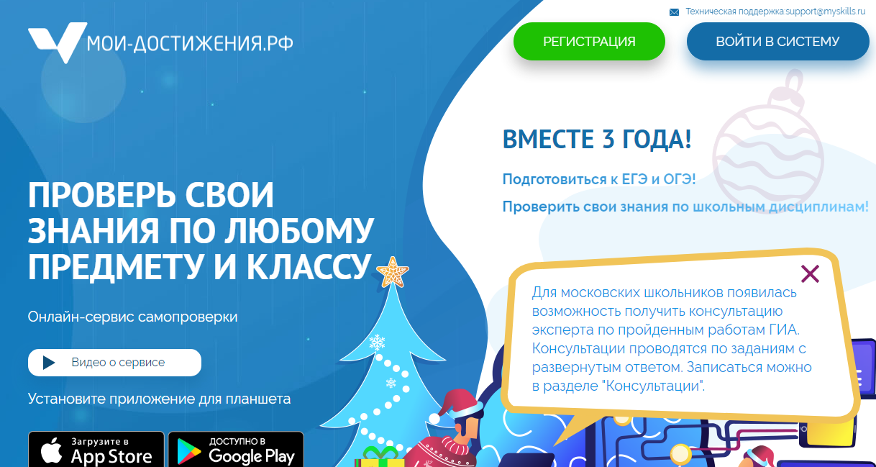
Самодиагностика
У учащихся появилась возможность подготовиться к контрольным работам в Московской электронной школе, а
у родителей — возможность помочь своим детям в подготовке.
На одном ресурсе собраны образцы всех итоговых контрольных работ с заданиями аналогичными тем, которые ребенок будет выполнять в классе.
Материалы разработаны специалистами Департамента образования и науки города Москвы и размещены на сайте сервиса «Мои достижения».
Функционал «Самодиагностика» поможет ученику оценить свои знания, отработать темы, вызвавшие затруднения.
Количество попыток прохождения контрольных работ не ограничено.
https://myskills.ru/

Slide 18
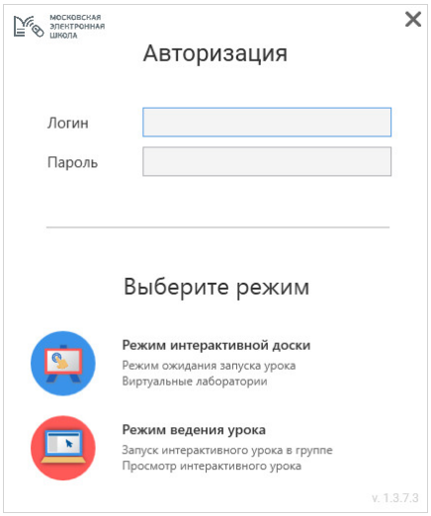
Для работы с устройствами на операционной системе Windows необходимо скачать и установить приложение МЭШ для ПК, в котором есть возможность:
просматривать сценарии уроков;
запускать интерактивный урок в группе;
запускать виртуальные лаборатории;
подключаться к запущенному уроку (для учеников).
При помощи данного приложения открываются сценарии уроков, прикреплённые в календарно – тематическом планировании в Дневнике и журнале МЭШ.
Приложение МЭШ для ПК можно скачать здесь
https://uchebnik.mos.ru/apps?os=windows

Slide 19
В приложении МЭШ для ПК для учителей есть возможность:
искать интерактивные уроки;
просматривать сценарии интерактивных уроков;
запускать сценарии уроков;
работать с виртуальными лабораториями по следующим предметам:
алгебра;
геометрия;
история;
география;
физика.

Slide 20
В приложении МЭШ для ПК для учеников есть возможность:
подключаться к запущенному уроку;
работать с виртуальными виртуальными лабораториями.
В приложении МЭШ для ПК для пользователей библиотеки есть возможность:
просматривать сценарии интерактивных уроков;
запускать урок без выбора группы с трансляцией на другое устройство с установленным приложением МЭШ для ПК, запущенным в режиме интерактивной доски;
работать с виртуальными лабораториями.
Также приложение МЭШ для ПК можно использовать для трансляции урока, запущенного с мобильного приложения.

Slide 21

Мобильное приложение МЭШ позволяет учителям:
искать материалы в каталоге, используя фильтры и поисковую строку;
искать и работать с материалами, которые вы разработали самостоятельно;
проводить уроки, используя сценарии уроков;
загружать материалы на свое устройство;
узнать какие материалы были просмотрены ранее, в случае если вы забыли их добавить в избранное или отметить.
Мобильное приложение позволяет работать с электронным журналом на планшетах и смартфонах, а именно:
выставлять оценки и отметки в журнале на планшетах, а также на смартфонах;
создавать домашние задания на уроки;
оставлять комментарий к уроку;
выставлять итоговые оценки, основываясь на средневзвешенном балле;
управлять настройками.

Slide 22
В Библиотеке МЭШ учителям доступны следующие возможности:
поиск материалов;
просмотр материалов;
добавление материала в избранное;
создание образовательного материала:
добавление графических, а также аудио/видеоматериалов;
создание тестов и тестовых заданий;
создание электронных учебных пособий;
отправка материала на модерацию;
установка приложений;
создание сценария урока;
возможность создания урока несколькими учителями (создание межпредметных сценариев уроков).
При создании сценария урока учитель может выбрать тип технологии обучения: смешанное обучение, обучение по АООП (адаптированная основная общеобразовательная программа), электронное обучение, дистанционное обучение.

Slide 23


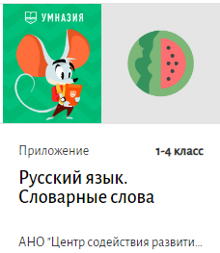


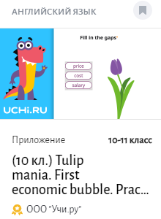
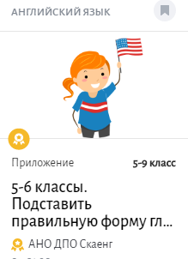

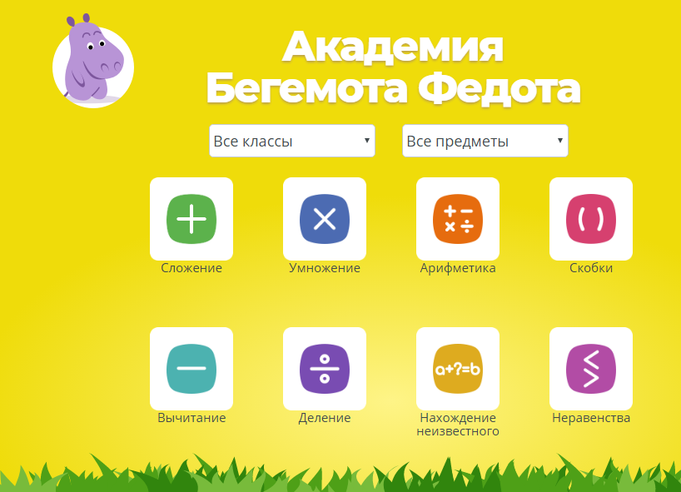
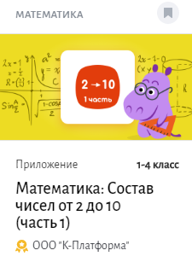
Интерактивные приложения

Slide 24

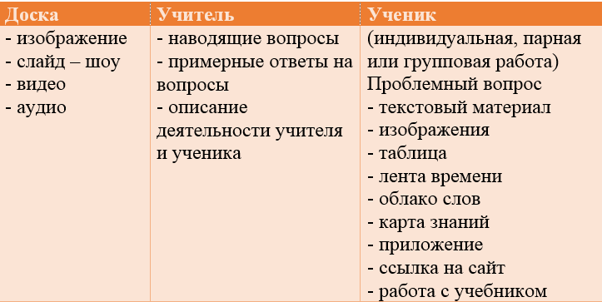
Примерное содержание этапов урока в МЭШ
Актуализация знаний

Slide 25

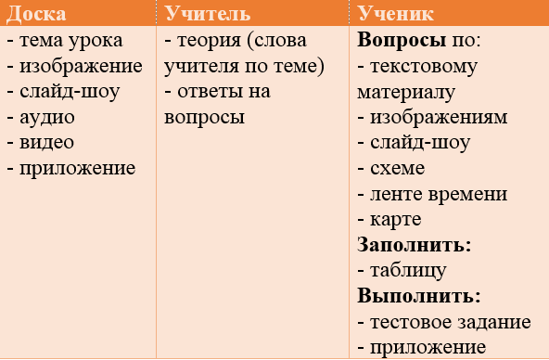
Объяснение нового материала

Slide 26

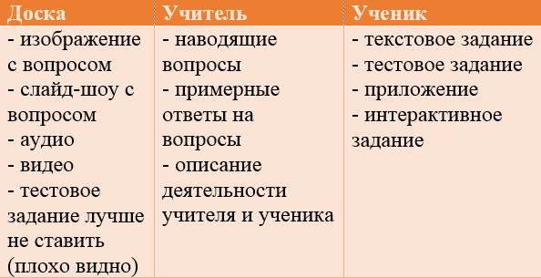
Задание в формате ОГЭ, ЕГЭ, ВПР, международных исследований

Slide 27
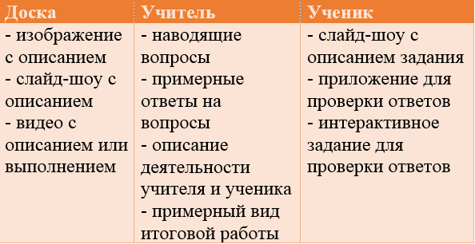
Практическое применение полученных знаний

Slide 28

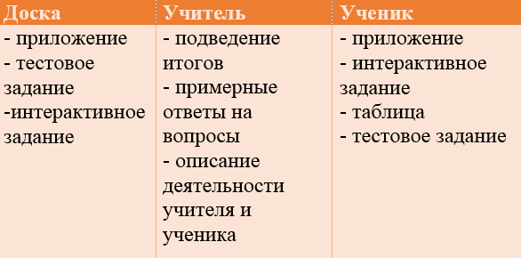
Рефлексия (обучающийся оценивает сам себя)

Slide 29
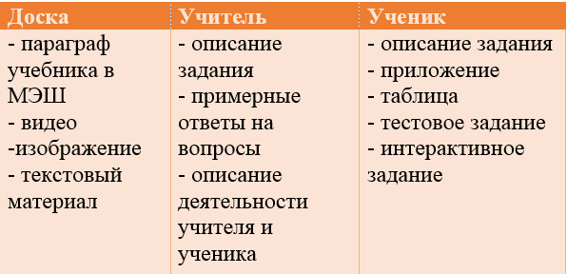
Домашнее задание

Slide 30
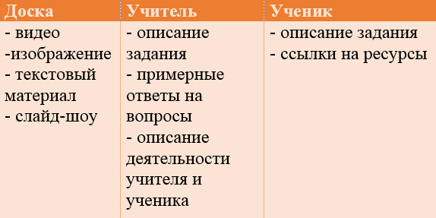
Творческое задание

Slide 31
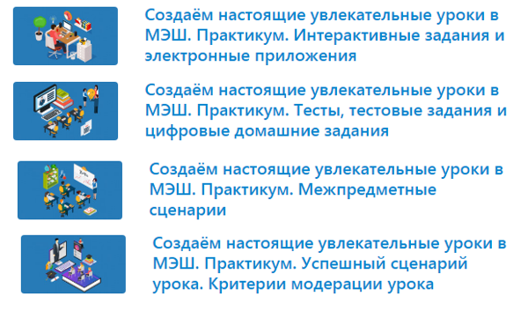
Практико-ориентированные вебинары по созданию качественных интерактивных уроков на платформе Московской электронной школы.
Вебинары проводятся при поддержке издательства «Просвещение»
Ссылка на весь цикл вебинаров -
https://video.1sept.ru/subject/MESh

Slide 32

Практико-ориентированные вебинары по созданию качественных интерактивных уроков на платформе Московской электронной школы.
Вебинары проводятся при поддержке издательства «Просвещение»
https://video.1sept.ru/1302

Slide 33

Практико-ориентированные вебинары по созданию качественных интерактивных уроков на платформе Московской электронной школы.
Вебинары проводятся при поддержке издательства «Просвещение»
https://video.1sept.ru/1303

Slide 34

Практико-ориентированные вебинары по созданию качественных интерактивных уроков на платформе Московской электронной школы.
Вебинары проводятся при поддержке издательства «Просвещение»
https://video.1sept.ru/1304

Slide 35

Практико-ориентированные вебинары по созданию качественных интерактивных уроков на платформе Московской электронной школы.
Вебинары проводятся при поддержке издательства «Просвещение»
https://video.1sept.ru/1305

